Slide 1

Формирование естественнонаучной грамотности младших школьников Андреянова Раиса Александровна ГБОУ СОШ с. Петровка

Slide 2

Естественно-научная грамотность
- способность человека осваивать и использовать естественнонаучные знания для распознавания и постановки вопросов, для освоения новых знаний и объяснения естественно-научных явлений

Slide 3

Интеграция предметов
использовать учебные задания с учетом реальных жизненных ситуаций, задачи на применение знаний в нестандартных ситуациях, задания на преобразование и разъяснение данных.

Slide 4
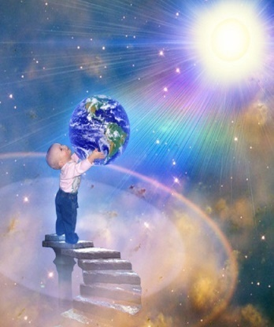

Практические задания

Slide 5
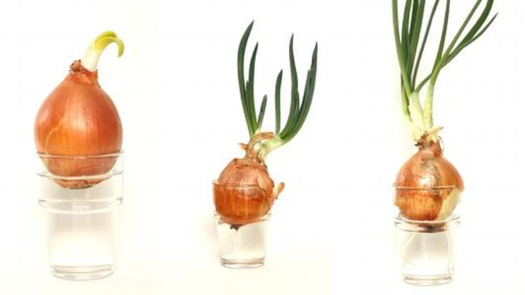
Наблюдения за ростом растений

Slide 6
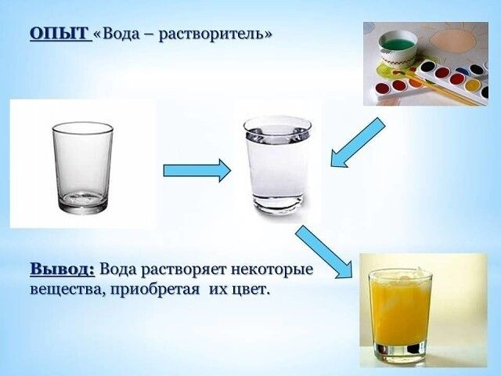
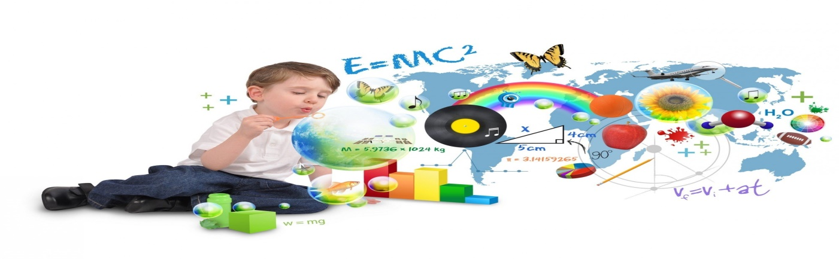
Эксперименты с водой

Slide 7
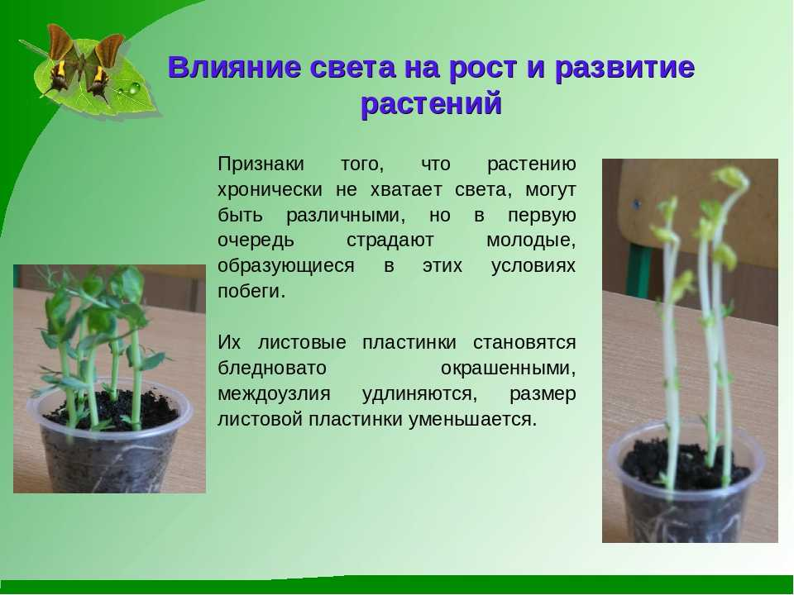
Исследования влияние света на растения

Slide 8
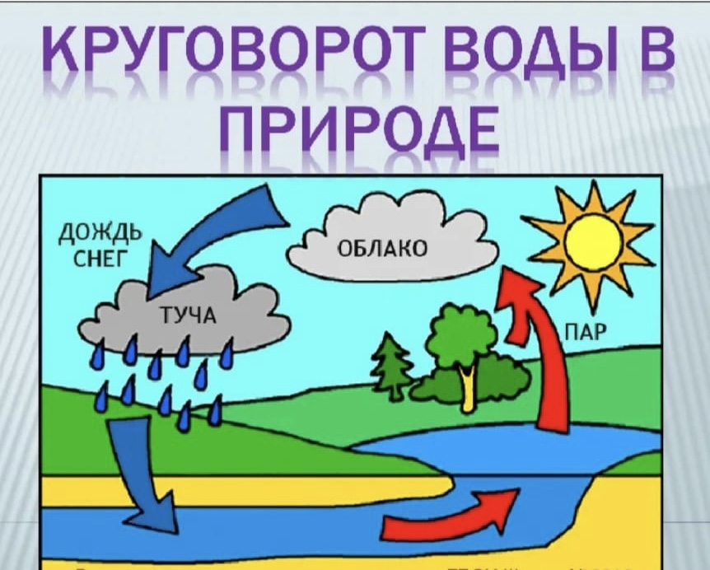
Изучение круговорота воды в природе

Slide 9
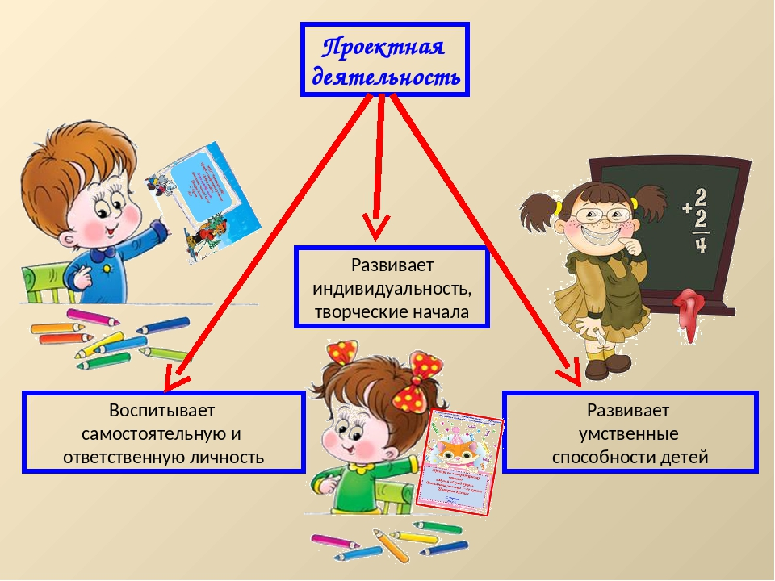
Проектно-исследовательская деятельность -
создает условия для развития личности учащегося, его индивидуальности, творческих способностей, формирует потребности учиться на протяжении всей жизни, приобретения опыта практической деятельности в различных сферах, самоопределения самореализации.

Slide 10

Игровые технологии

Slide 11
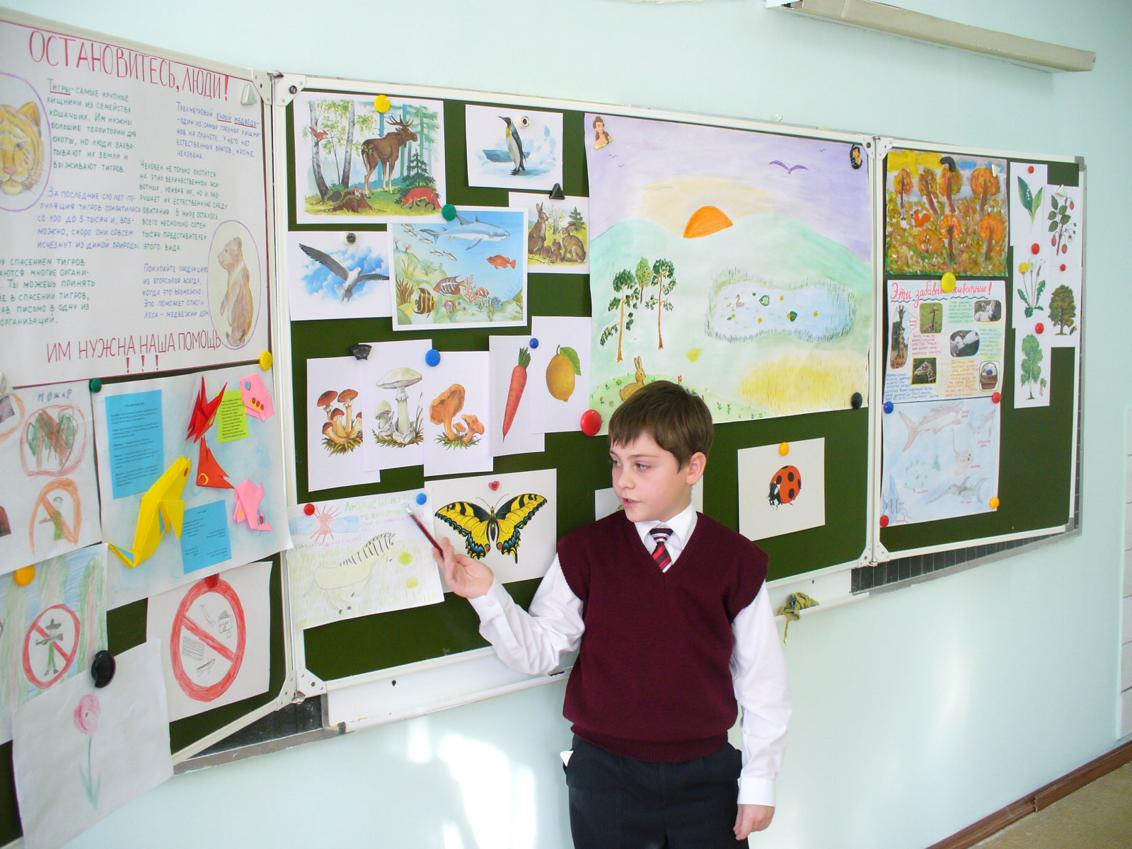
Внеклассные мероприятия: экскурсии,конкурсы,олимпиады

Slide 12

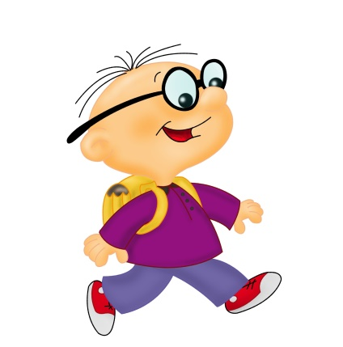
Сотрудничество с родителями

Slide 13
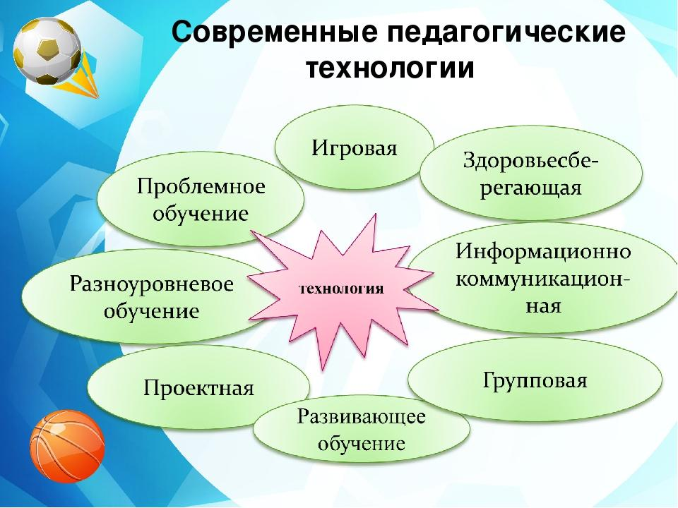
Использование современных технологий: онлайн- платформа ФГИС, Моя школа и другие

Slide 14

Оценка результатов

Slide 15

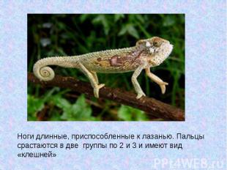
Биология

Slide 16
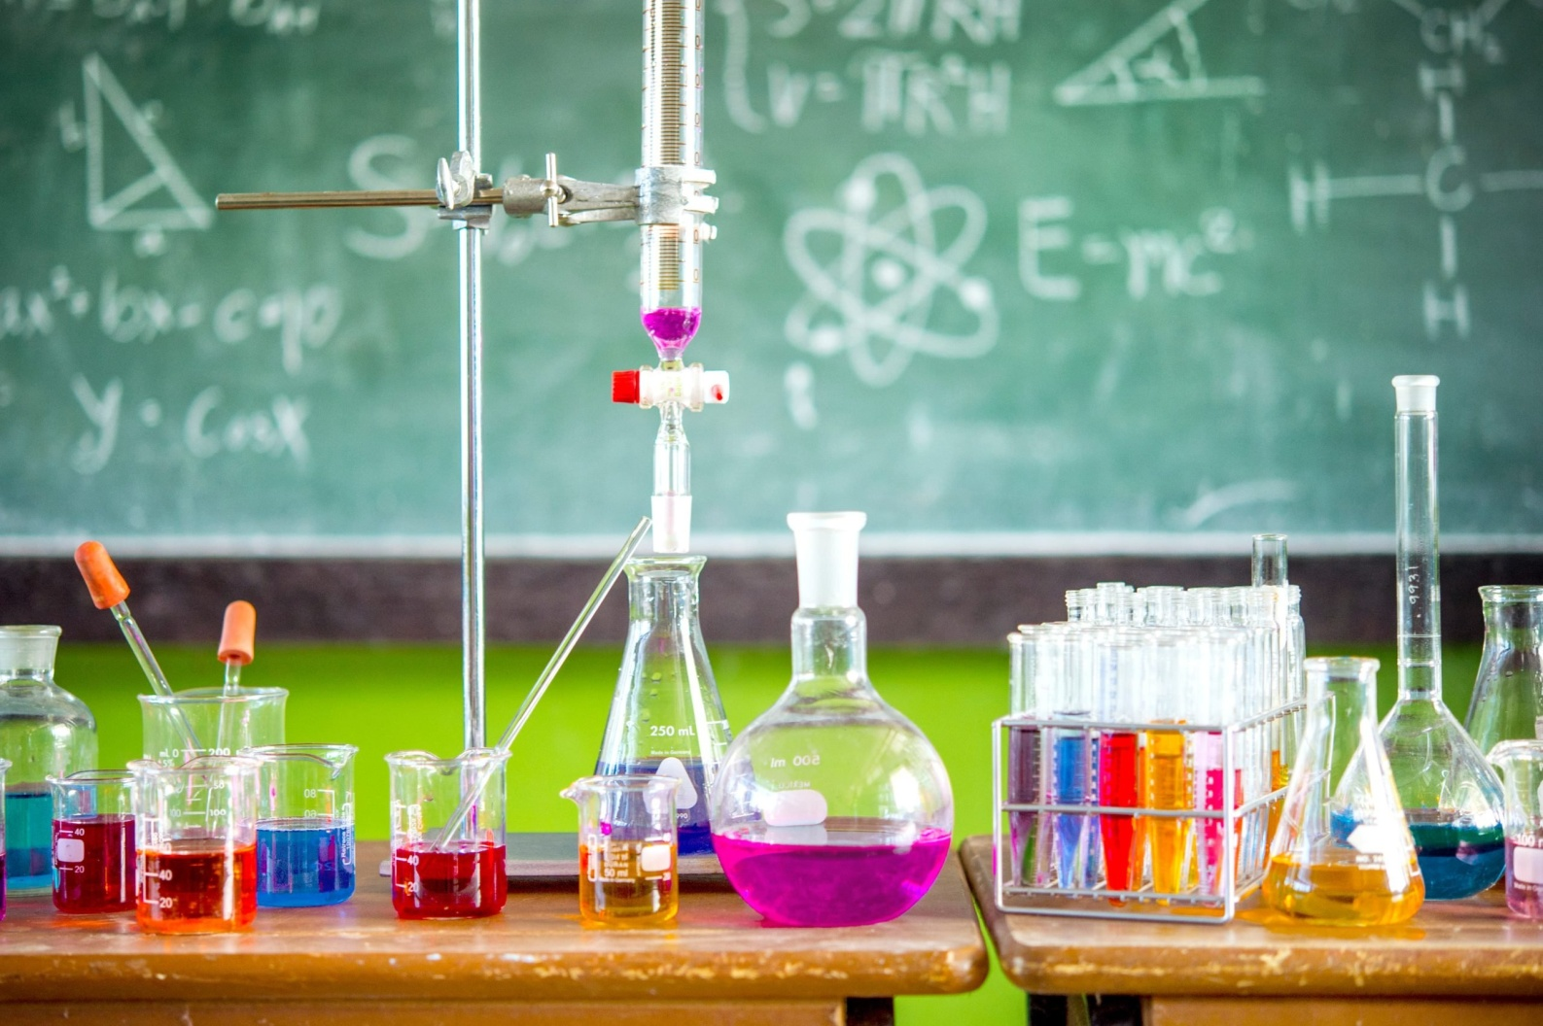
Химия

Slide 17



